Slide 1
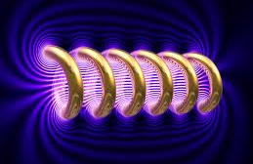
magnetické pole

Slide 2
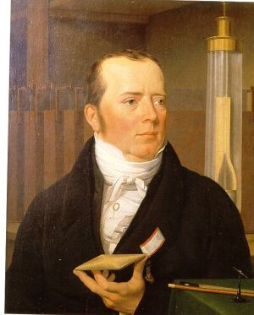
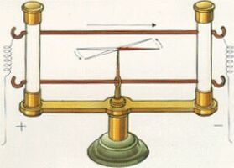

náboje v pohybu
magnetická střelka se vychyluje, prochází-li blízkým vodičem proud
Hans Christian Oersted
(1777 - 1851)‏

Slide 3
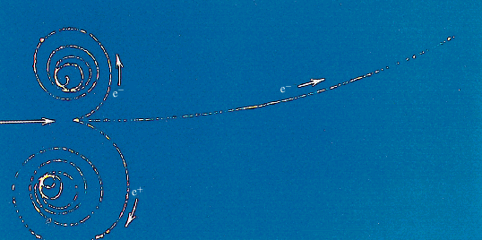







pohyb v magnetickém poli
$$\vec{B}$$
•
e⁻
$$\vec{F}$$
$$\vec{v}$$
$$\vec{F}$$
e⁺
$${\vec{F}}_{B}=Q\left(\vec{v}×\vec{B}\right)$$
$$\vec{F}$$
$$\vec{v}$$

Slide 4
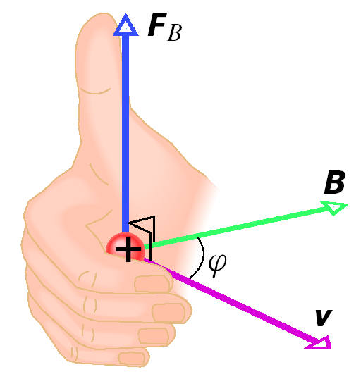
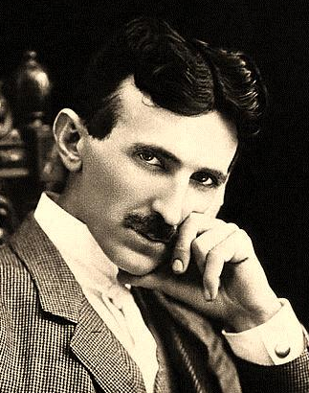
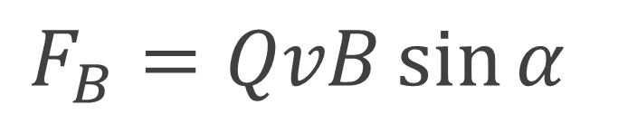
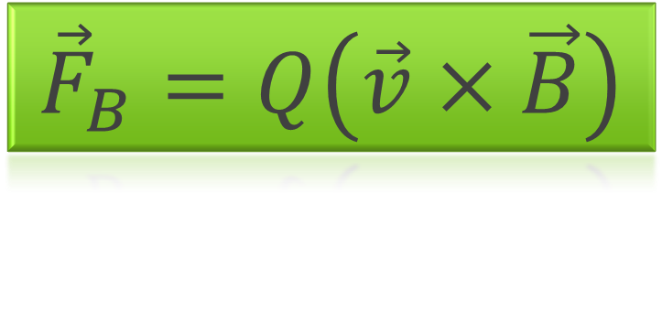
magnetická síla a magnetická indukce
$${\vec{F}}_{B}=Q\left(\vec{v}×\vec{B}\right)$$
$$F_{B}=QvB\sin{α }$$
Nikola Tesla
(1856-1943)‏
jednotka magnetické indukce:
1 N⋅A⁻¹ ⋅m⁻¹ = 1 T (tesla)
1 G (gauss) = 10⁻⁴ T

Slide 5
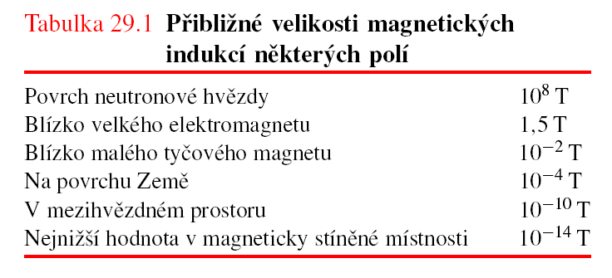
magnetická indukce – příklady

Slide 6
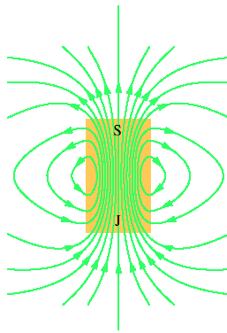

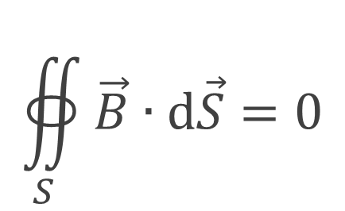
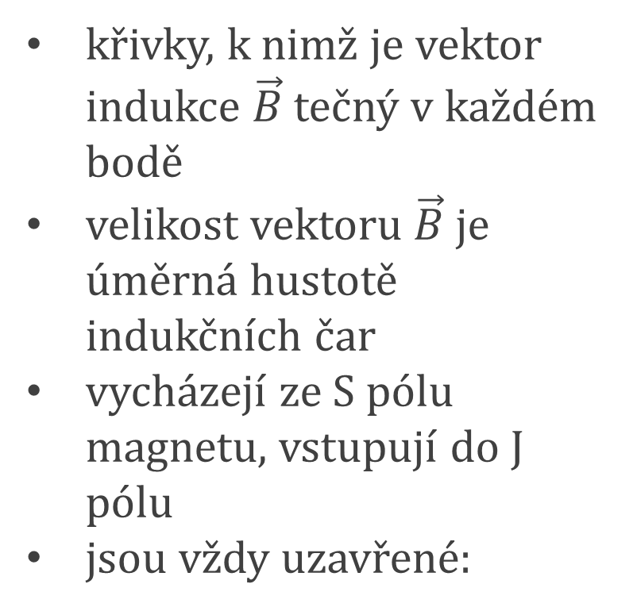
indukční čáry
křivky, k nimž je vektor indukce $\vec{B}$ tečný v každém bodě
velikost vektoru $\vec{B}$ je úměrná hustotě indukčních čar
vycházejí ze S pólu magnetu, vstupují do J pólu
jsou vždy uzavřené:
$$\vec{B}$$
$$∯_{S}{\vec{B}∙\text{d}\vec{S}}=0$$

Slide 7
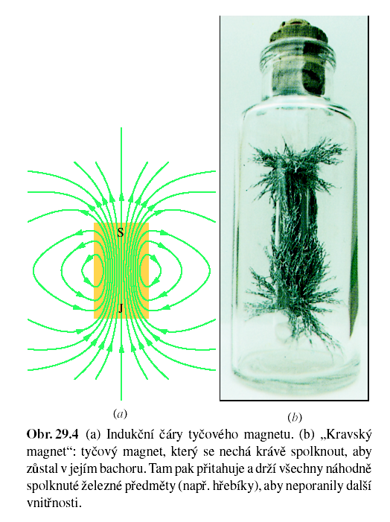
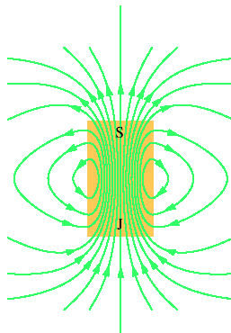
magnetická interakce
opačné póly magnetu se vzájemně přitahují, souhlasné se odpuzují
příklad

Slide 8
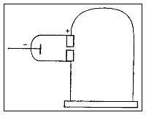
pohyb v elektrickém
a magnetickém poli

Slide 9
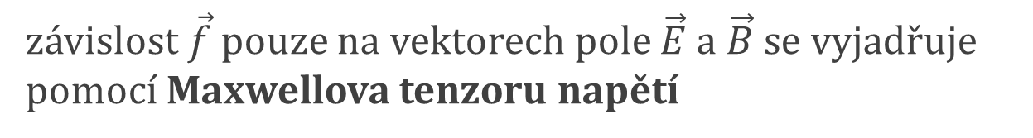
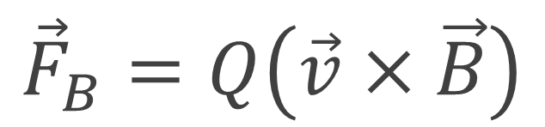
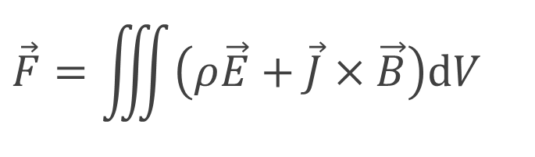
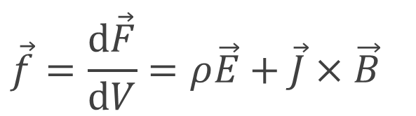
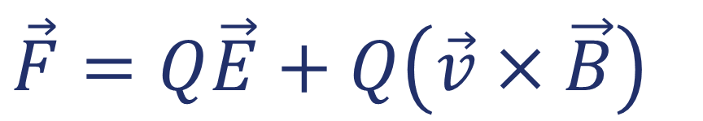
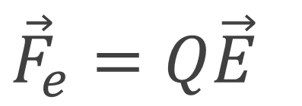
elektrická a magnetická síla
$${\vec{F}}_{e}=Q\vec{E}$$
$${\vec{F}}_{B}=Q\left(\vec{v}×\vec{B}\right)$$
$$\vec{F}=Q\vec{E}+Q\left(\vec{v}×\vec{B}\right)$$
… Lorentzova síla
pro spojité rozložení náboje se definuje objemová hustota síly:
$$\vec{f}=\frac{\text{d}\vec{F}}{\text{d}V}=ρ\vec{E}+\vec{J}×\vec{B}$$
$$\vec{F}=\iiint{\left(ρ\vec{E}+\vec{J}×\vec{B}\right)\text{d}V}$$
závislost $\vec{f}$ pouze na vektorech pole $\vec{E}$ a $\vec{B}$ se vyjadřuje pomocí Maxwellova tenzoru napětí

Slide 10
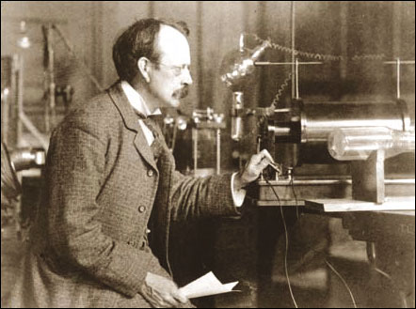

objev elektronu
J. J. Thomson: Cathode Rays. Philosophical Magazine, 44 (1897) 293.
J. J. Thomson (1856-1940)
1906: Nobelova cena za fyziku
“As the cathode rays carry a charge of negative electricity, are deflected by an electrostatic force as if they were negatively electrified, and are acted on by a magnetic force in just the way in which this force would act on a negatively electrified body moving along the path of these rays, I can see no escape from the conclusion that they are charges of negative electricity carried by particles of matter. The question next arises, What are these particles?”

Slide 11
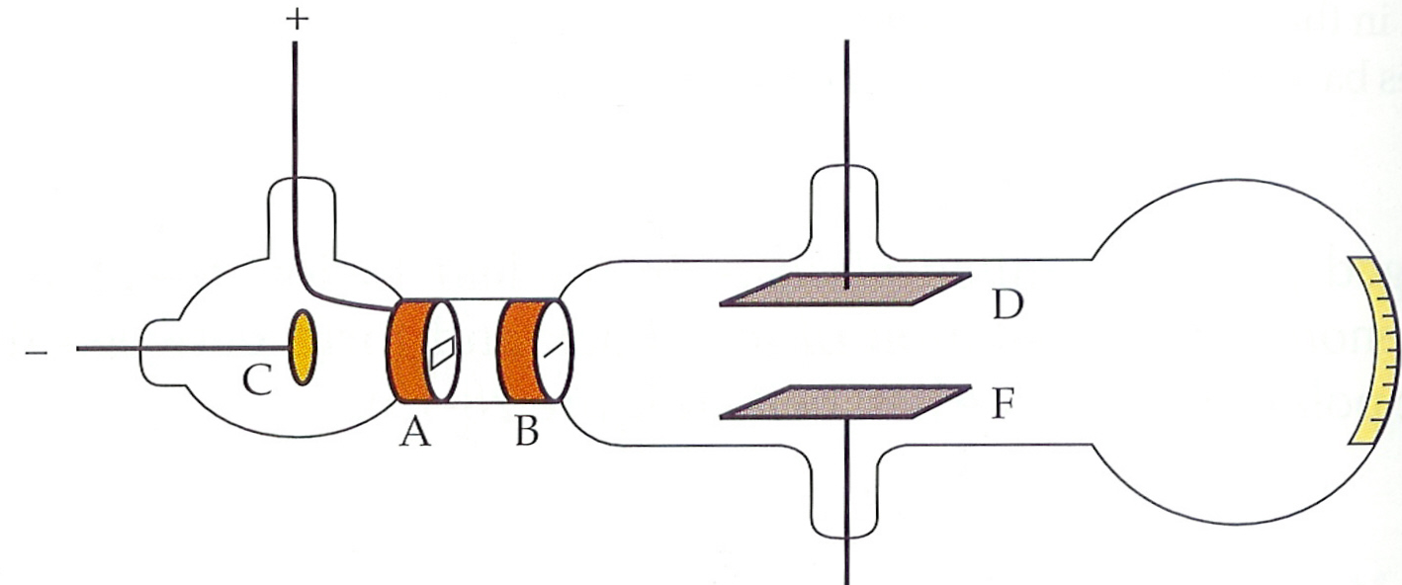

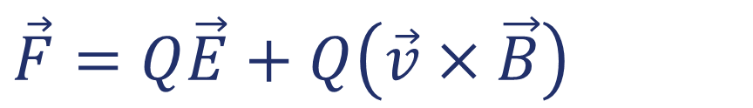


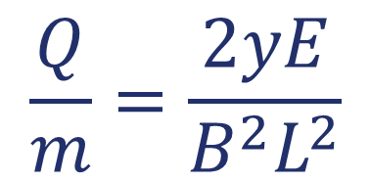
objev elektronu
“… To throw some light on this point, I have made a series of measurements of the ratio of the mass of these particles to the charge carried by it.”
$$\vec{E}$$
$$\vec{E}$$
$$\vec{B}$$
$$\frac{Q}{m}=\frac{2yE}{B^{2}L^{2}}$$
$$\vec{F}=Q\vec{E}+Q\left(\vec{v}×\vec{B}\right)$$

Slide 12
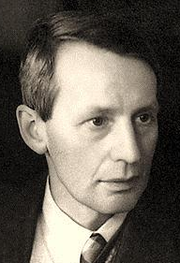
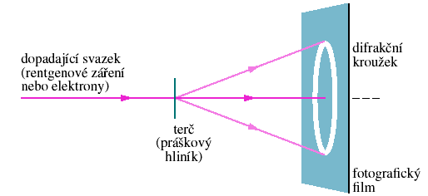
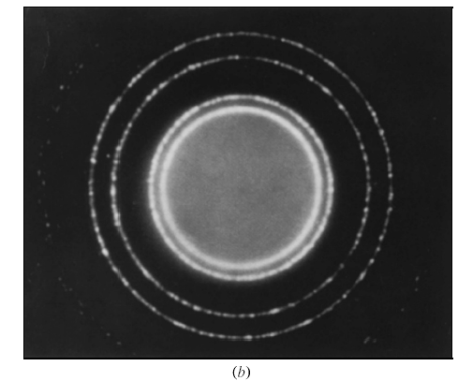
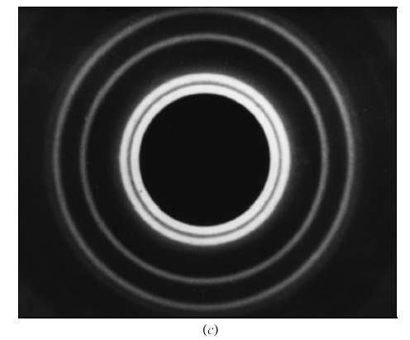
poznámka
G. P. Thomson (1892-1975)
1937: Nobelova cena za fyziku
rtg záření …
… a svazek elektronů

Slide 13
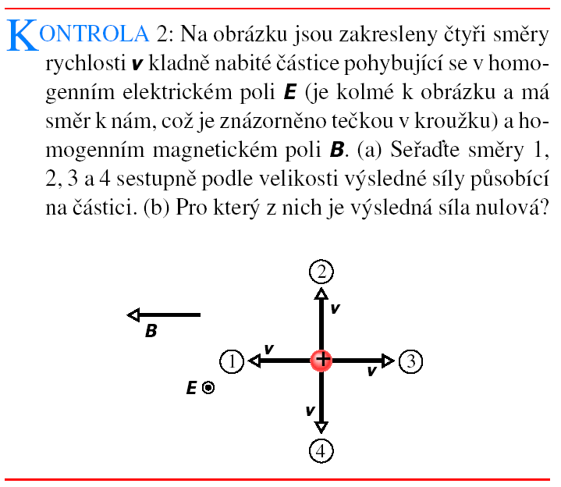

Slide 14
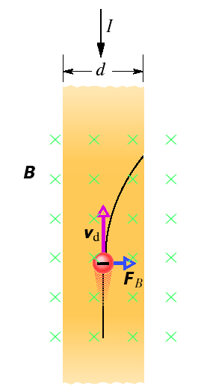
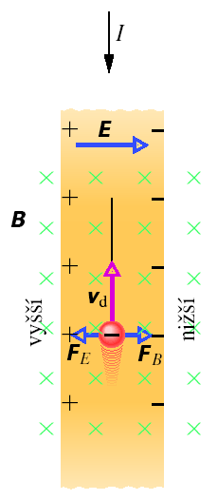
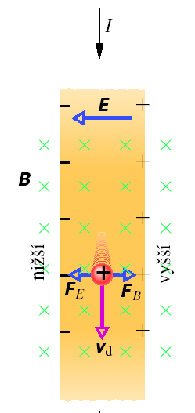
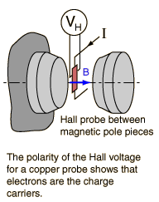

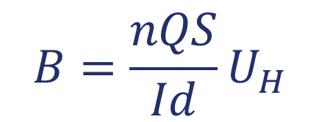
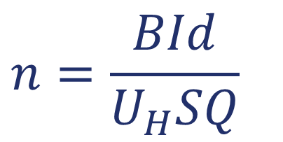
Hallův jev
$$B=\frac{nQS}{Id}U_{H}$$
$$U_{H}$$
$$n=\frac{BId}{U_{H}SQ}$$

Slide 15
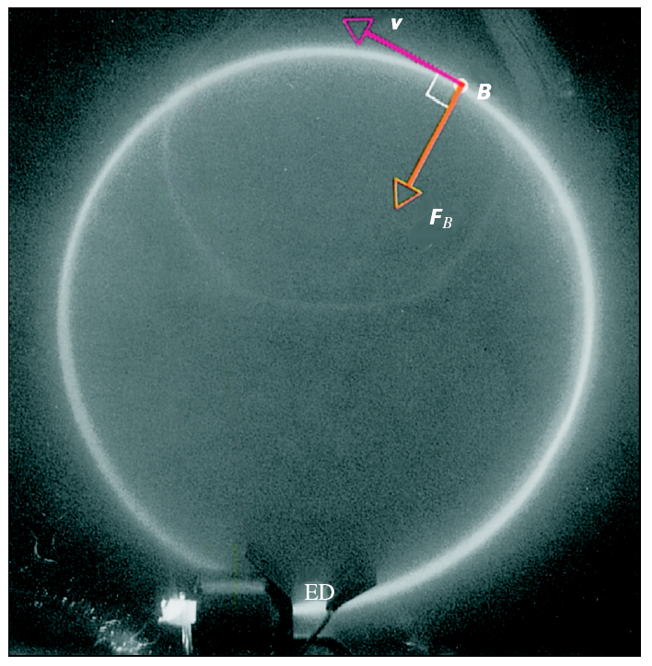

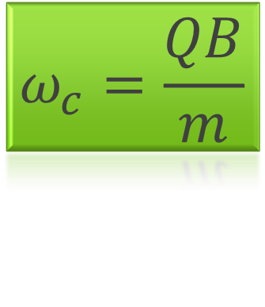
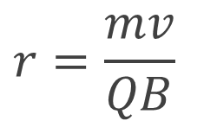
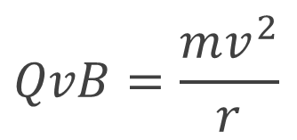
pohyb po kružnici v magnetickém poli
$${\vec{F}}_{B}=m{\vec{a}}_{n}$$
$$QvB=\frac{mv^{2}}{r}$$
$$r=\frac{mv}{QB}$$
poloměr trajektorie
$$ω_{c}=\frac{QB}{m}$$
cyklotronová frekvence

Slide 16
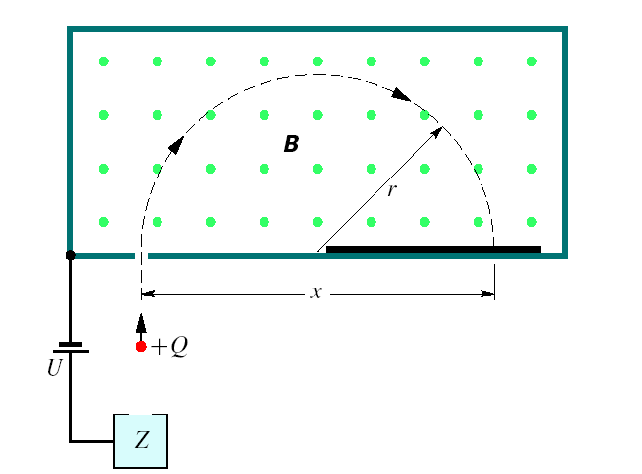

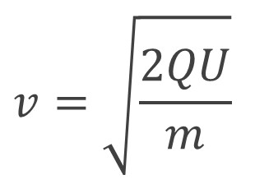
hmotnostní spektrometr
$$v=\sqrt{\frac{2QU}{m}}$$
$$r=m\frac{v}{QB}$$

Slide 17
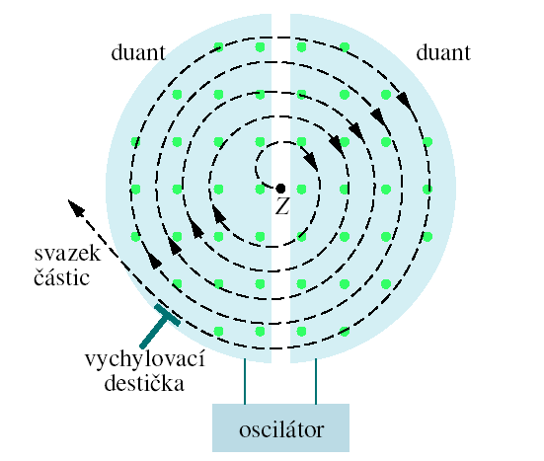
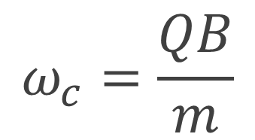
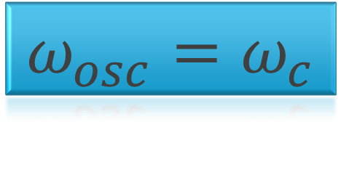
cyklotron
$$ω_{c}=\frac{QB}{m}$$
$$ω_{osc}=ω_{c}$$

Slide 18
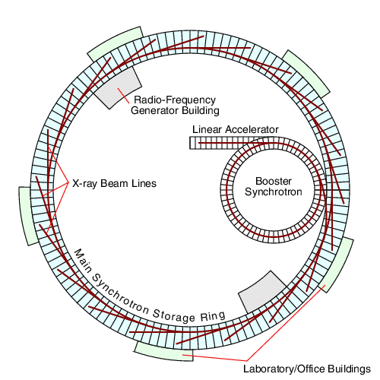
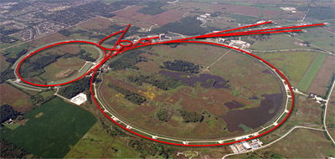
synchrotrony
elektronový synchrotron 6 GeV: ESRF Grenoble, www.esfr.fr
protonový synchrotron 1 TeV: Tevatron, Fermilab Illinois, www-bd.fnal.gov
LHC (Large Hadron Collider, CERN), protonový synchrotron 7 TeV, lhc.web.cern.ch

Slide 19
1 eV = 1,60.10⁻¹⁹ J
proton 1 TeV → v ?
1 GeV

Slide 20
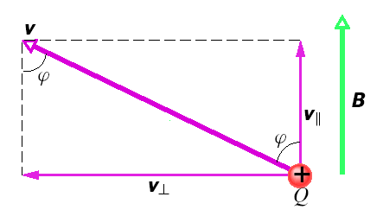





obecný směr pohybu vůči poli
$$r=\frac{mv_{⊥}}{QB}$$
$$ω_{c}=\frac{QB}{m}$$
$$T=\frac{2πm}{QB}$$
$$p=v_{∥}T=\frac{2πmv_{∥}}{QB}$$

Slide 21


magnetická zrcadlo a past

Slide 22


tokamak
např. ITER:
830 m³ plazmatu o teplotě 150 000 000 °C
uzavřeno v magnetickém poli 11,8 T
http://www.iter.org

Slide 23

vnitřní sluneční korona

Slide 24



magnetické pole Země

Slide 25



Ampérova síla

Slide 26





Ampérova síla
$${\vec{F}}_{B}=Q\left({\vec{v}}_{d}×\vec{B}\right)$$
$${\vec{F}}_{B}=\frac{−IL}{v_{d}}\left({\vec{v}}_{d}×\vec{B}\right)$$
$${\vec{F}}_{B}=I\left(L\frac{−{\vec{v}}_{d}}{v_{d}}×\vec{B}\right)$$
$${\vec{F}}_{B}=I\left(\vec{L}×\vec{B}\right)$$

Slide 27







náboj a element proudovodiče
$$\vec{B}$$
I
$$\text{d}\vec{s}$$
$$\text{d}{\vec{F}}_{B}=I\text{d}\vec{s}×\vec{B}$$
$$\vec{B}$$
$$\vec{v}$$
$$Q$$
$${\vec{F}}_{B}=Q\vec{v}×\vec{B}$$

Slide 28





proudová smyčka v mag. poli
$$M=I\left(ab\right)B\sin{θ}$$
$$\vec{M}=IS\vec{n}×\vec{B}=\vec{μ}×\vec{B}$$

Slide 29




magnetický dipól
magnetický dipólový moment
$$\vec{μ}=NIS\vec{n}$$
moment síly působící na dipól
$$\vec{M}=\vec{μ}×\vec{B}$$
potenciální energie dipólu
$$E_{p}=−\vec{μ}∙\vec{B}$$

Slide 30



nukleární magnetická rezonance
v silném magnetickém poli (několik T) se energiové hladiny atomového jádra štěpí úměrně velikosti pole (${∆E}_{p}=2μB$)
velikost rozštěpení ${∆E}_{p}$ pak odpovídá absorpci elektromagnetického vlnění určité frekvence (60-1000 MHz)
pro zobrazování s prostorovým rozlišením se používají magnetická pole s prostorovým gradientem

Slide 31

příklady mag. dipólových momentů

Slide 32



Slide 33


Slide 34

zdroje magnetického pole

Slide 35






elektřina, magnetismus a relativita
při pohybu:
$$\vec{F}=Q\vec{E}$$
• velikost náboje se nemění
• síla je určena intenzitou
• vzdálenosti se zkracují
$$l=l_{0}\sqrt{1−\frac{v^{2}}{c^{2}}}$$
$$\vec{v}$$
+
+
+
+
+
+
+
+
+
+
+
+
+
+
+
+
+
-
-
-
-
-
-
-
-
-
-
-
-
-
-
-
-
-
-
-
-
-
-
-
-
-
-
-
-
-
-
-
-
-
-
-
-
-
-
-
$$\vec{v}$$
$$\vec{F}$$
$$\vec{v}$$
+

Slide 36
elektřina, magnetismus a relativita
F
x
x
x
x
x
x
B
x
x
x
x
x
x
x
x
x
x
x
x
v
x
x
x
x
x
x
P
P´
v

Slide 37






pole elektrického proudu
$$\text{d}\vec{E}=\frac{1}{4πε_{0}}\frac{\text{d}Q}{r_{}^{3}}\vec{r}$$
$$\text{d}\vec{B}=\frac{μ_{0}}{4π}\frac{\text{Id}\vec{s}×\vec{r}}{r_{}^{3}}$$
Coulombův zákon
Biotův – Savartův zákon
permeabilita vakua:
$$μ_{0}ε_{0}=c^{−2}$$
$$μ_{0}=4π∙{10}^{−7}\text{H}∙{\text{m}}^{−1}$$

Slide 38





vlastnosti pole
$$\vec{B}=\sum_{i=1}^{p}{{\vec{B}}_{i} }$$
princip superpozice:
$$\text{d}\vec{B}=\frac{μ_{0}}{4π}\frac{\text{Id}\vec{s}×\vec{r}}{r_{}^{3}}$$
Jean-Baptiste Biot
1774 - 1862

Slide 39




náboj v pohybu
I
$$\text{d}\vec{s}$$
$$\vec{r}$$
$$\text{d}\vec{B}=\frac{μ_{0}}{4π}\frac{\text{Id}\vec{s}×\vec{r}}{r_{}^{3}}$$
$$\vec{v}$$
$$Q$$
$$\vec{r}$$
$$\vec{B}=\frac{μ_{0}}{4π}\frac{Q\vec{v}×\vec{r}}{r_{}^{3}}$$

Slide 40

F_{2e} = Q₁E₁(2)
F_{2e} = Q₁E₁(2)
F_{m} /F_{e} ≈ v²/ c²

Slide 41

Elektřina, magnetismus a relativita III
elektromagnetická
indukce

Slide 42





pole dlouhého přímého vodiče
$$\text{d}\vec{B}=\frac{μ_{0}}{4π}\frac{\text{Id}\vec{s}×\vec{r}}{r_{}^{3}}$$
$$B=\frac{μ_{0}I}{2πR}$$

Slide 43



Slide 44




dva dlouhé přímé vodiče
$$B_{a}=\frac{μ_{0}I_{a}}{2πd}$$
$${\vec{F}}_{ba}=I_{b}\left(\vec{L}×{\vec{B}}_{a}\right)$$
$$F_{ba}=I_{b}LB_{a}\sin{90°}=\frac{μ_{0}L{I_{a}I}_{b}}{2πd}$$

Slide 45


definice ampéru
$$F_{ba}=\frac{μ_{0}L{I_{a}I}_{b}}{2πd}$$
1 ampér je velikost stálého elektrického proudu (${I_{a}=I}_{b}$), který při průtoku dvěma přímými rovnoběžnými velmi dlouhými vodiči zanedbatelného průřezu vzdálenými $d=1\text{m}$, vyvolá sílu $F_{ab}=2∙{10}^{−7}\text{N}$ působící na $L=1\text{m}$jejich délky.

Slide 46


Slide 47



pole kruhového oblouku
$$\text{d}\vec{B}=\frac{μ_{0}}{4π}\frac{\text{Id}\vec{s}×\vec{r}}{r_{}^{3}}$$
$$B=\frac{μ_{0}Iφ_{0}}{4πR}$$

Slide 48


pole kruhového oblouku
$$\text{d}\vec{B}=\frac{μ_{0}}{4π}\frac{\text{Id}\vec{s}×\vec{r}}{r_{}^{3}}$$

Slide 49



pole magnetického dipólu

Slide 50

magnetické pole Země
A snapshot of the region (yellow) where the fluid flow is the greatest. The core-mantle boundary is the blue mesh; the inner core boundary is the red mesh. Large zonal flows (eastward near the inner core and westward near the mantle) exist on an imaginary "tangent cylinder" due to the effects of large rotation, small fluid viscosity, and the presence of the solid inner core within spherical shell of the outer fluid core.

Slide 51

magnetické pole Země
A snapshot of the 3D magnetic field structure simulated with the Glatzmaier-Roberts geodynamo model. Magnetic field lines are blue where the field is directed inward and yellow where directed outward. The rotation axis of the model Earth is vertical and through the center. A transition occurs at the core-mantle boundary from the intense, complicated field structure in the fluid core, where the field is generated, to the smooth, potential field structure outside the core. The field lines are drawn out to two Earth radii. Magnetic field is rapped around the "tangent cylinder" due to the shear of the zonal fluid flow.

Slide 52

magnetické pole Země
Simulation of the interaction between Earth's magnetic field and the interplanetary magnetic field. The magnetosphere is compressed on the day (Sun) side due to the force of the arriving particles, and extended on the night side. (wikipedia)

Slide 53

magnetické pole Země
The middle of a magnetic dipole reversal.

Slide 54




Ampérův zákon
Více o magnetickém poli
Elektrické pole
Magnetické pole
Coulombův zákon
Biotův – Savartův zákon
$$\text{d}\vec{E}=\frac{1}{4πε_{0}}\frac{\text{d}Q}{r_{}^{3}}\vec{r}$$
$$\text{d}\vec{B}=\frac{μ_{0}}{4π}\frac{\text{Id}\vec{s}×\vec{r}}{r_{}^{3}}$$
Ampérův zákon
Gaussův zákon
$$∯_{S}{\vec{E}∙\text{d}\vec{S}}=\frac{Q}{ε_{0}}$$
$$\oint_{C}{\vec{B}∙\text{d}\vec{s}}=μ_{0}I$$
(tok)
(cirkulace)

Slide 55





výpočet podle Ampérova zákona
$$\oint_{C}{\vec{B}∙\text{d}\vec{s}}=μ_{0}I_{c}$$

Slide 56


Slide 57





dlouhý přímý vodič – pole vně

Slide 58



dlouhý přímý vodič – pole uvnitř

Slide 59


solenoid
solenoid

Slide 60





solenoid - aproximace

Slide 61
pole solenoidu a tyčového magnetu
μ
μ

Slide 62





pole toroidu

Slide 63

Elektrické
pole
Magnetické
pole

Slide 64















Poissonova rovnice
Více o magnetickém poli
$$∯_{S}{\vec{E}∙\text{d}\vec{S}}=\frac{Q}{ε_{0}}$$
$$\oint_{C}{\vec{B}∙\text{d}\vec{s}}=μ_{0}I$$
Gaussova-Ostrogradského věta
$$\text{div} \vec{E}=\frac{ρ}{ε_{0}}$$
$$\text{rot} \vec{B}=μ_{0}\vec{J}$$
Stokesova věta
$$\oint_{C}{\vec{E}∙\text{d}\vec{s}}=0$$
$$∯_{S}{\vec{B}∙\text{d}\vec{S}}=0$$
$$\text{rot} \vec{E}=0$$
$$\text{div} \vec{B}=0$$
$$\vec{E}=−grad φ$$
$$\vec{B}=\text{rot} \vec{A}$$
$$\text{div} \text{grad} φ=−\frac{ρ}{ε_{0}}$$
$$\text{rot} \text{rot} \vec{A}=μ_{0}\vec{J}$$
$$∆φ=−\frac{ρ}{ε_{0}}$$
$$∆\vec{A}=−μ_{0}\vec{J}$$
$$\text{(}\text{div} \vec{A}=0)$$

Slide 65









integrální vztahy pro potenciály
$$\text{div} \text{grad} φ=−\frac{ρ}{ε_{0}}$$
$$\left(\frac{∂^{2}φ}{∂x^{2}}+\frac{∂^{2}φ}{∂y^{2}}+\frac{∂^{2}φ}{∂z^{2}}\right)=−\frac{ρ}{ε_{0}}$$
$$⟺$$
$$φ=\frac{1}{4πε_{0}}\iiint{\frac{ρ\text{d}V}{r}}$$
a současně platí:
$$\text{rot} \text{rot} \vec{A}=μ_{0}\vec{J}$$
$$\left(\frac{∂^{2}\vec{A}}{∂x^{2}}+\frac{∂^{2}\vec{A}}{∂y^{2}}+\frac{∂^{2}\vec{A}}{∂z^{2}}\right)=−μ_{0}\vec{J}$$
$$⟺$$
$$\text{(}\text{div} \vec{A}=0)$$
(po souřadnicích)
$$\vec{A}=\frac{μ_{0}}{4π}\iiint{\frac{\vec{J}\text{d}V}{r}}=\frac{μ_{0}I}{4π}\int{\frac{\text{d}\vec{l}}{r}}$$

Slide 66



Aharonův-Bohmův jev
Více o magnetickém poli
Schrödingerova rovnice pro nabitou částici (q):
A. Tonomura et al: Phys Rev Lett 56 (1986) p.792. V elektronově holografické sestavě jeden ze svazků procházel stíněným supravodivým toroidním magnetem, tj. prakticky žádné magnetické pole nebylo mimo toroid. Přesto byl svazek elektronů polem (fázově) ovlivněn.

Slide 67

Elektrické pole
Magnetické pole
Gaussův zákon
Ampérův zákon
Gaussova-Ostrogradského věta:
Stokesova věta:

Slide 68
Elektrické pole
Magnetické pole
Gaussův zákon
Ampérův zákon
Gaussova-Ostrogradského věta:
Stokesova věta:

Slide 69


Slide 70


Slide 71



Slide 72
Epilog - prolog
Statická pole:
Dynamické pole:
elektrické
elektromagnetické
+
magnetické
+

